Slide 1
Podnikání
Dominik Salat salat@opf.slu.cz

Slide 2
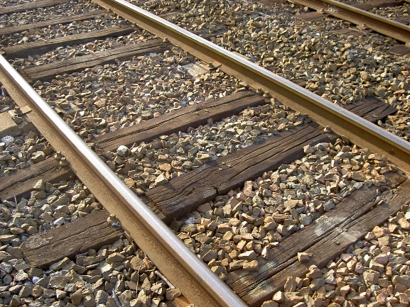
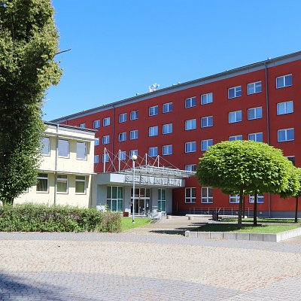
Srozumitelný opis
Kde najdu kolej?
Při kontaktu se zákazníky velice dobře funguje použití srozumitelného opisu. Pokud dokážete váš produkt (službu) připodobnit k něčemu, co zákazníci již dobře znají, ušetříte si spoustu vysvětlování, v čem váš produkt (služba) spočívá, a případných nepochopení.
nebo

Slide 3
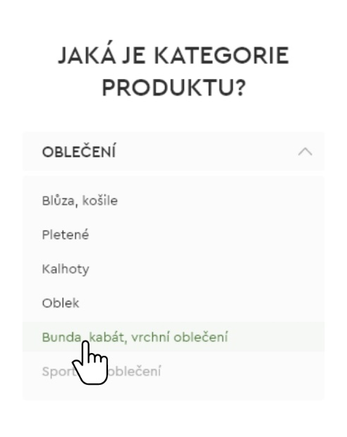
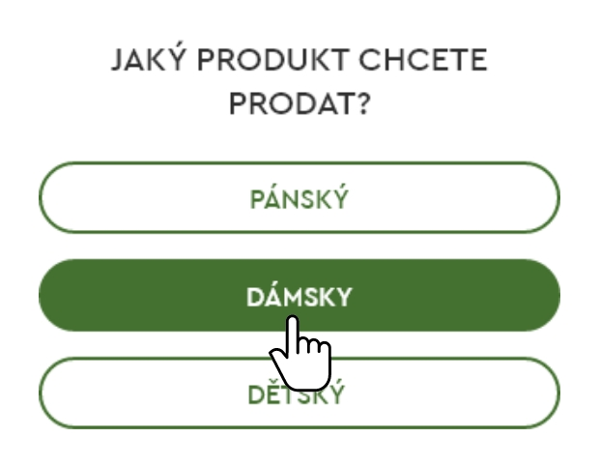
Srozumitelný opis nemá za cíl marketingově zaujmout, ale vysvětlit zákazníkovi při jeho prvním kontaktu s vaším produktem (službou), v čem spočívá. Srozumitelný opis je nejvhodnější použít při počátečních rozhovorech se zákazníky. Zkrátíte tím dobu potřebnou pro uvedení zákazníka do problematiky a můžete se tak rychleji věnovat tématům, kvůli kterým jste se se zákazníkem sešli - např. ověřování jeho problémů.

Slide 4
Cesty k zákazníkům
Zamyslete se, jak se dostanete k zákazníkům nyní a jak můžete jednoduchým způsobem získat nebo vybudovat nové cesty k zákazníkům. Popusťte uzdu vaší fantazii a nekončete u sítí typu Facebook, LinkedIn, Twitter. Ty schovejte např. pod pojem “Sociální sítě” a pokračujte v přemýšlení dále. Nemůžete využít konference, networkingové akce, známé apod.? Především na začátku projektu byste měli dbát na fyzický kontakt s vašimi potenciálními zákazníky a na budování vazeb. Čím detailněji jste vyspecifikovali první vlaštovky, tím pro vás bude jednodušší vymyslet první cesty k zákazníkům.

Slide 5
Zkuste si odpovědět na otázku, jaké cesty zvolíte, pokud budete chtít získat např. 10 zákazníků, pak 100 a pak 1 000. Zjistíte, že pro každé číslo je třeba použít úplně jiných cest. Mějte je proto rozmyšleny co nejdříve a průběžně je testujte. Z dlouhodobé perspektivy potřebujete vybudovat takové cesty, díky nimž k vám zákazníci přijdou sami, a ne takové, kterými je budete aktivně vyhledávat vy.

Slide 6
Cesta k zákazníkům
Placená reklama je vhodným nástrojem na začátku projektu. Právě na začátku projektu potřebujete, aby se o vašem produktu (službě) dozvědělo co nejvíce lidí a abyste je přesvědčili si váš produkt (službu) koupit. Taková reklama například ve formě bannerů na internetu, inzerce v tisku apod. je však velice nákladná. Je proto vhodné budovat takové cesty, díky nimž přijdou zákazníci za vámi sami bez toho, abyste je aktivně vyhledávali. Příkladem takové reklamy může být váš vlastní blog, ve kterém budete psát o problematice, kterou váš produkt řeší. Čtenáři vašeho blogu představují potenciální zákazníky, kteří si vás našli sami.

Slide 7
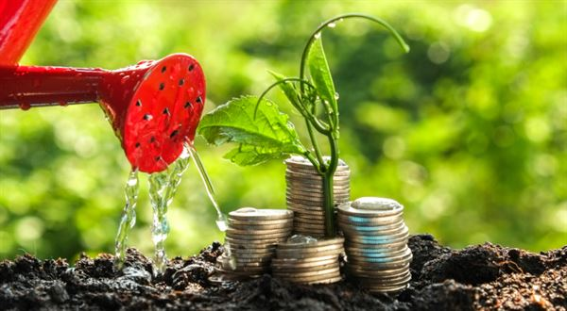
Investice do cest k zákazníkům
Máte dvě základní možnosti, jak zákazníky získat. Buď budete zákazníky aktivně vyhledávat sami nebo budete budovat takové cesty, díky nimž si vás zákazníci najdou sami. Na začátku projektu budete muset být aktivní vy. Z dlouhodobého hlediska je však nezbytné, aby vám fungovaly cesty, díky nimž budou zákazníci chodit sami.

Slide 8
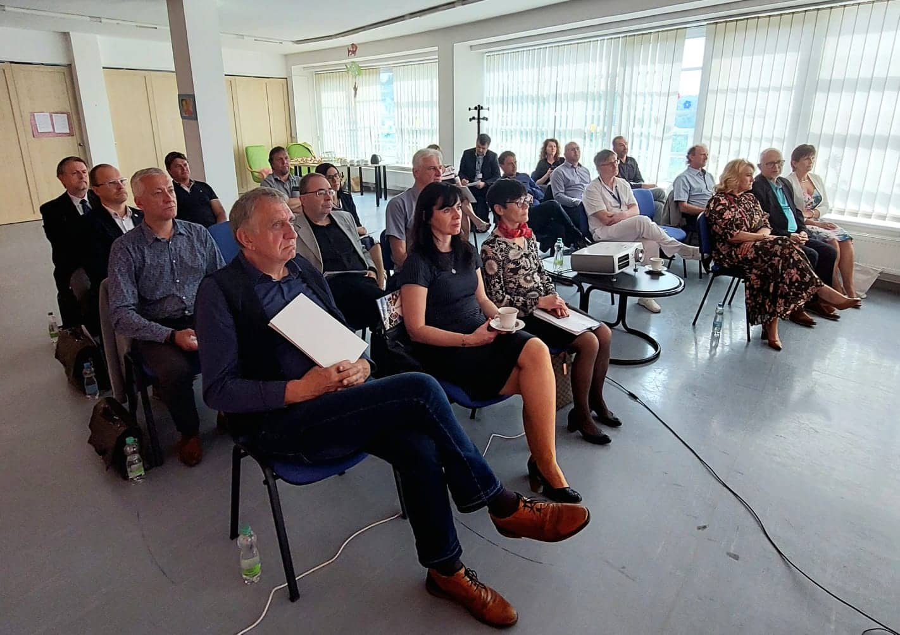
Osobní kontakt
Osobní kontakt je ideální zpočátku, kdy ještě neznáte své zákazníky, potřebujete je pochopit a získat bez větších obtíží zpětnou vazbu. Takové získávání zákazníků však bývá velice drahé, a to především z pohledu času. Není proto ve většině případů ekonomicky výhodnou cestou, jak získat řádově vyšší počty zákazníků (stovky, tisíce apod.). Snažte se najít další cesty, které vám lépe umožní prodej vašeho produktu či služby škálovat.

